Slide 1
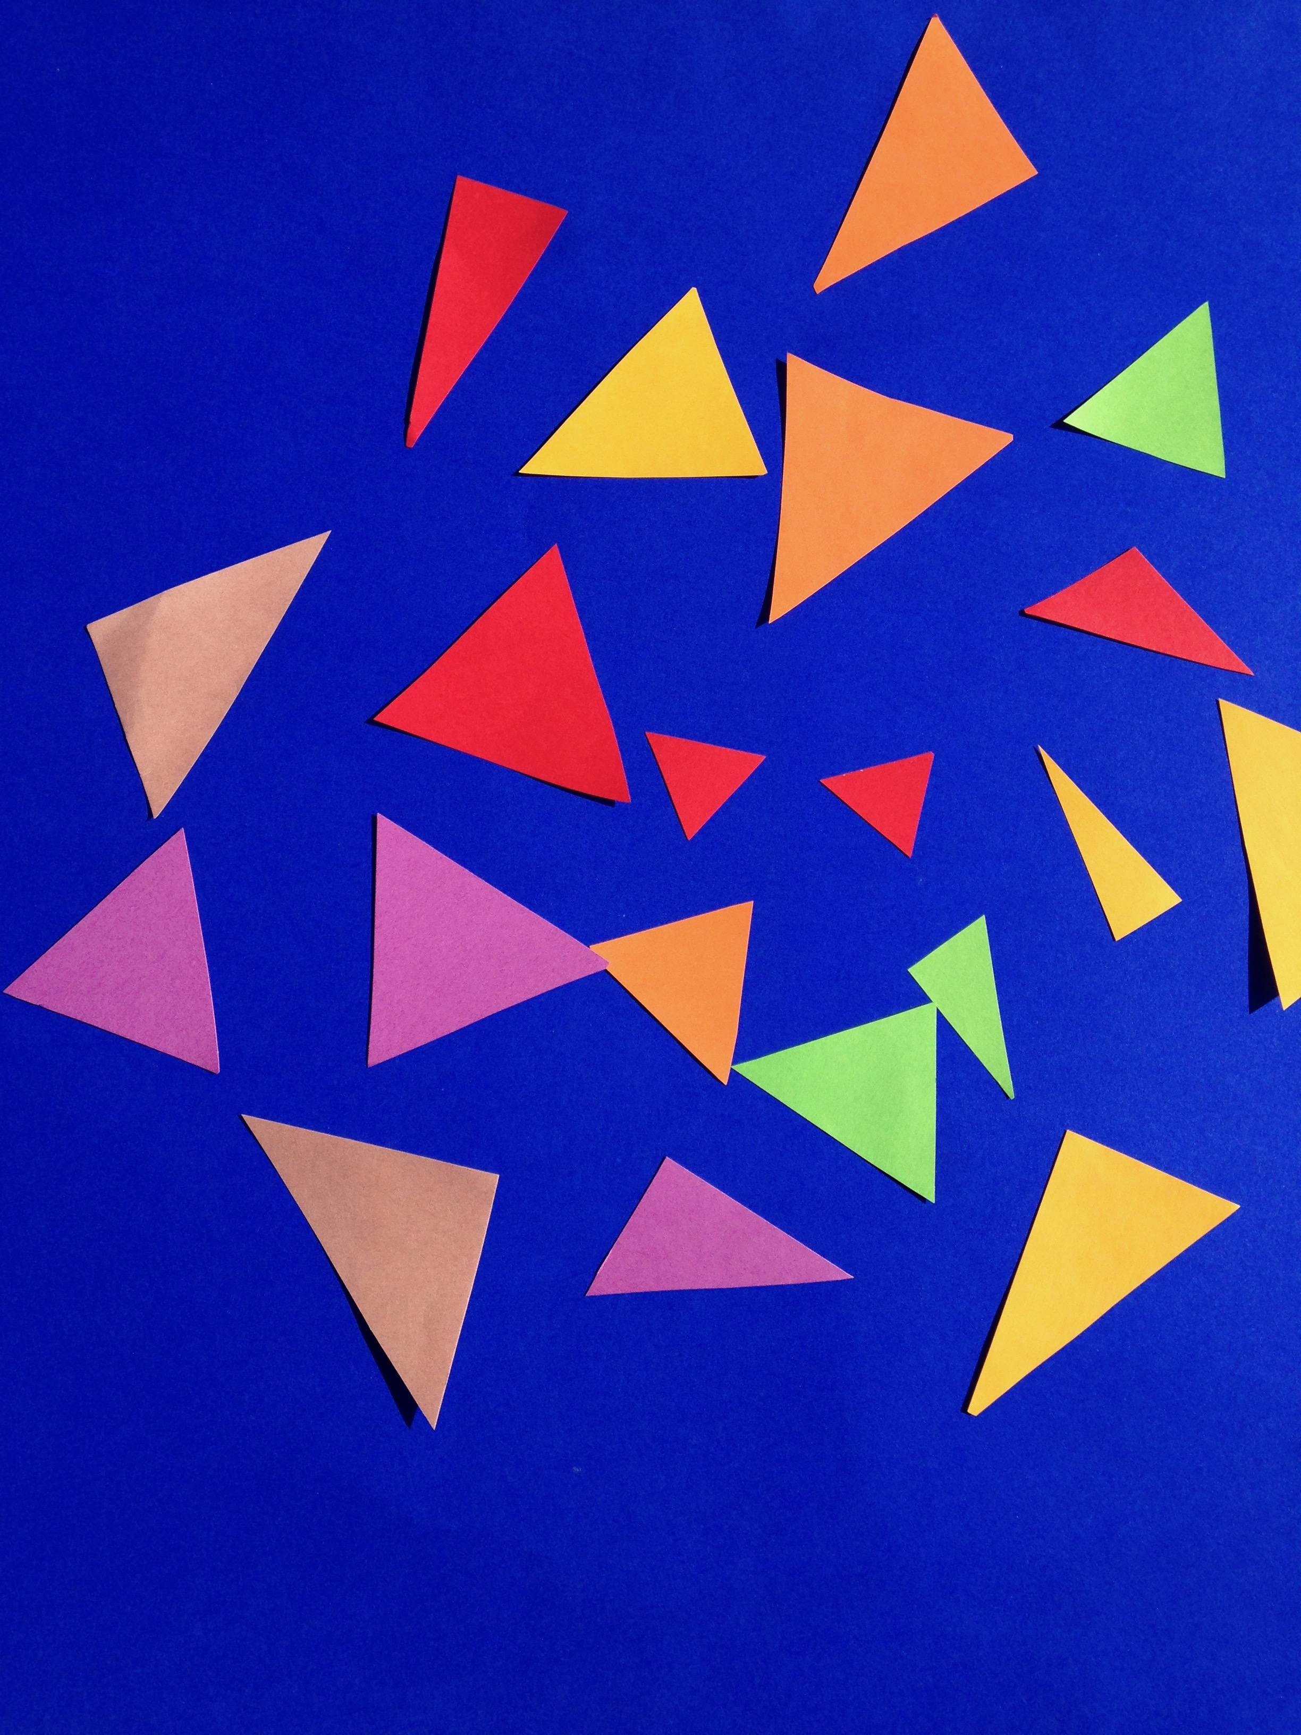
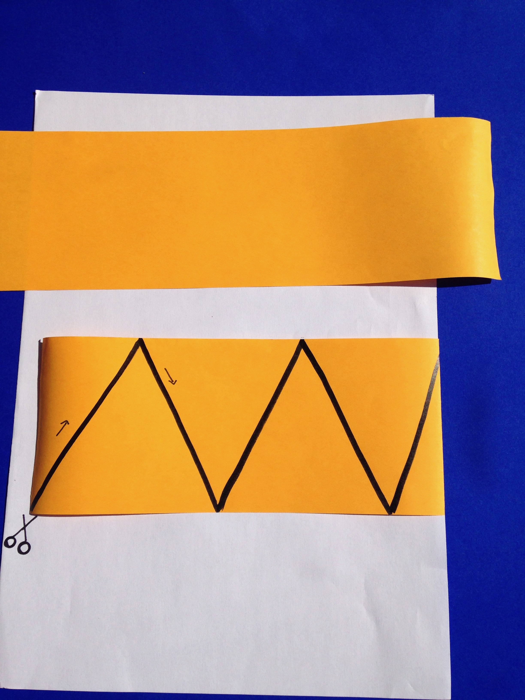
Poules et triangles
Etape 1:demande à un adulte de découper des triangles de différentes grandeurs et de différentes couleurs.
Sinon tu peux aussi en découper:
Tu prends une bande de papier ,tu traces des zigzags puis tu découpes en suivant les traits

Slide 2
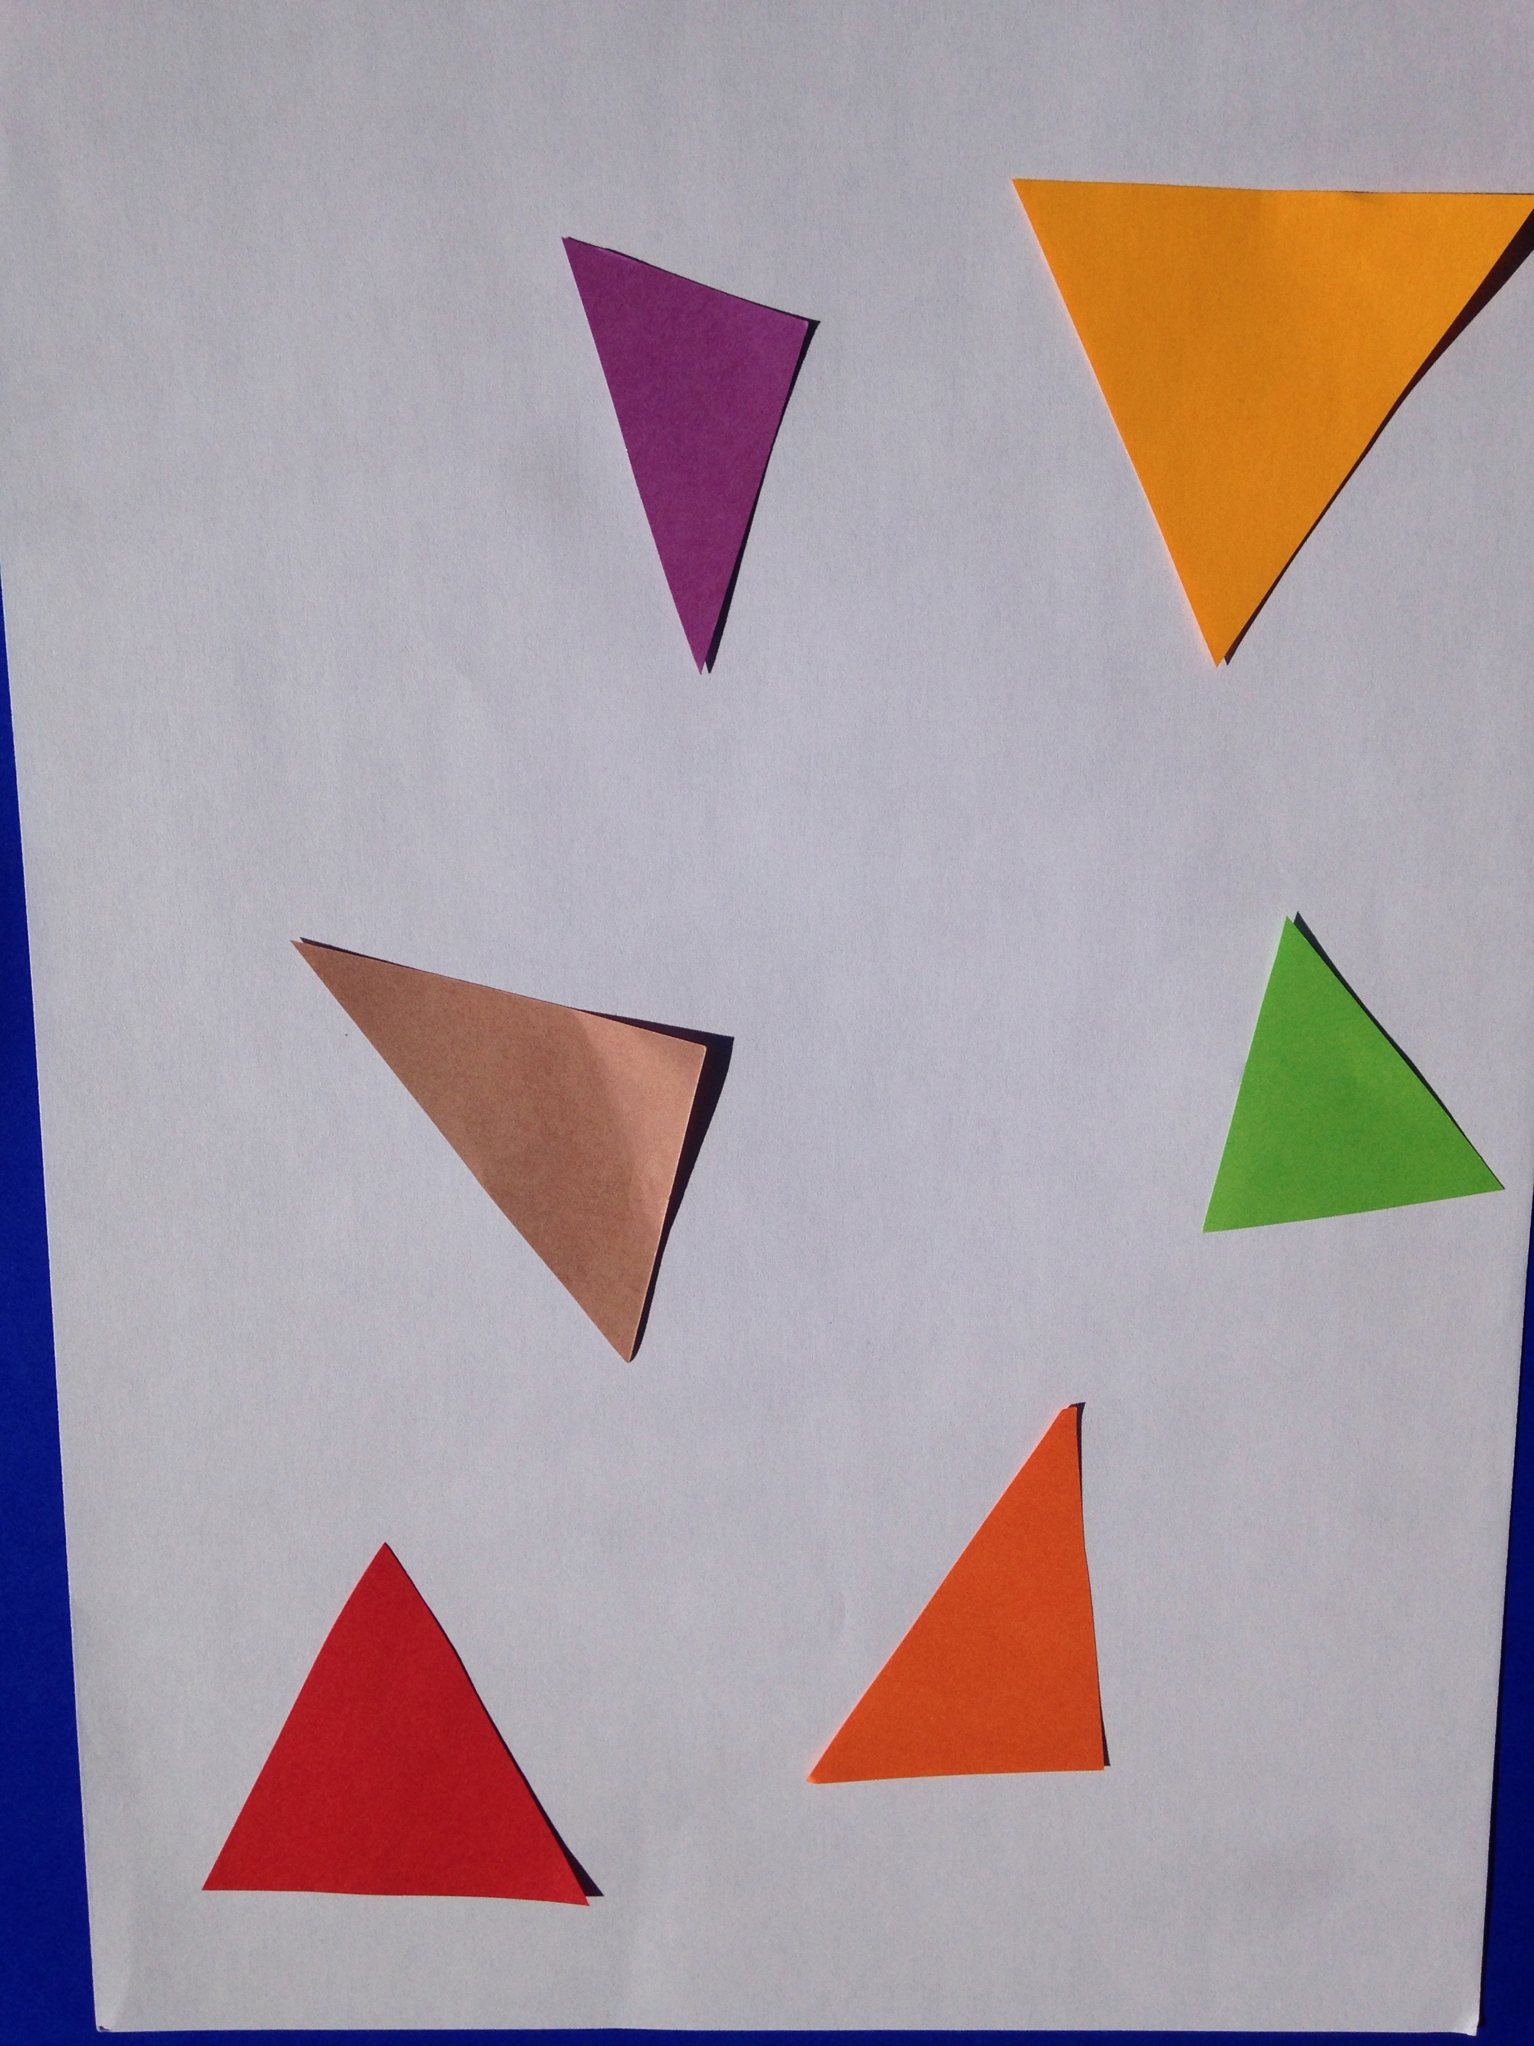
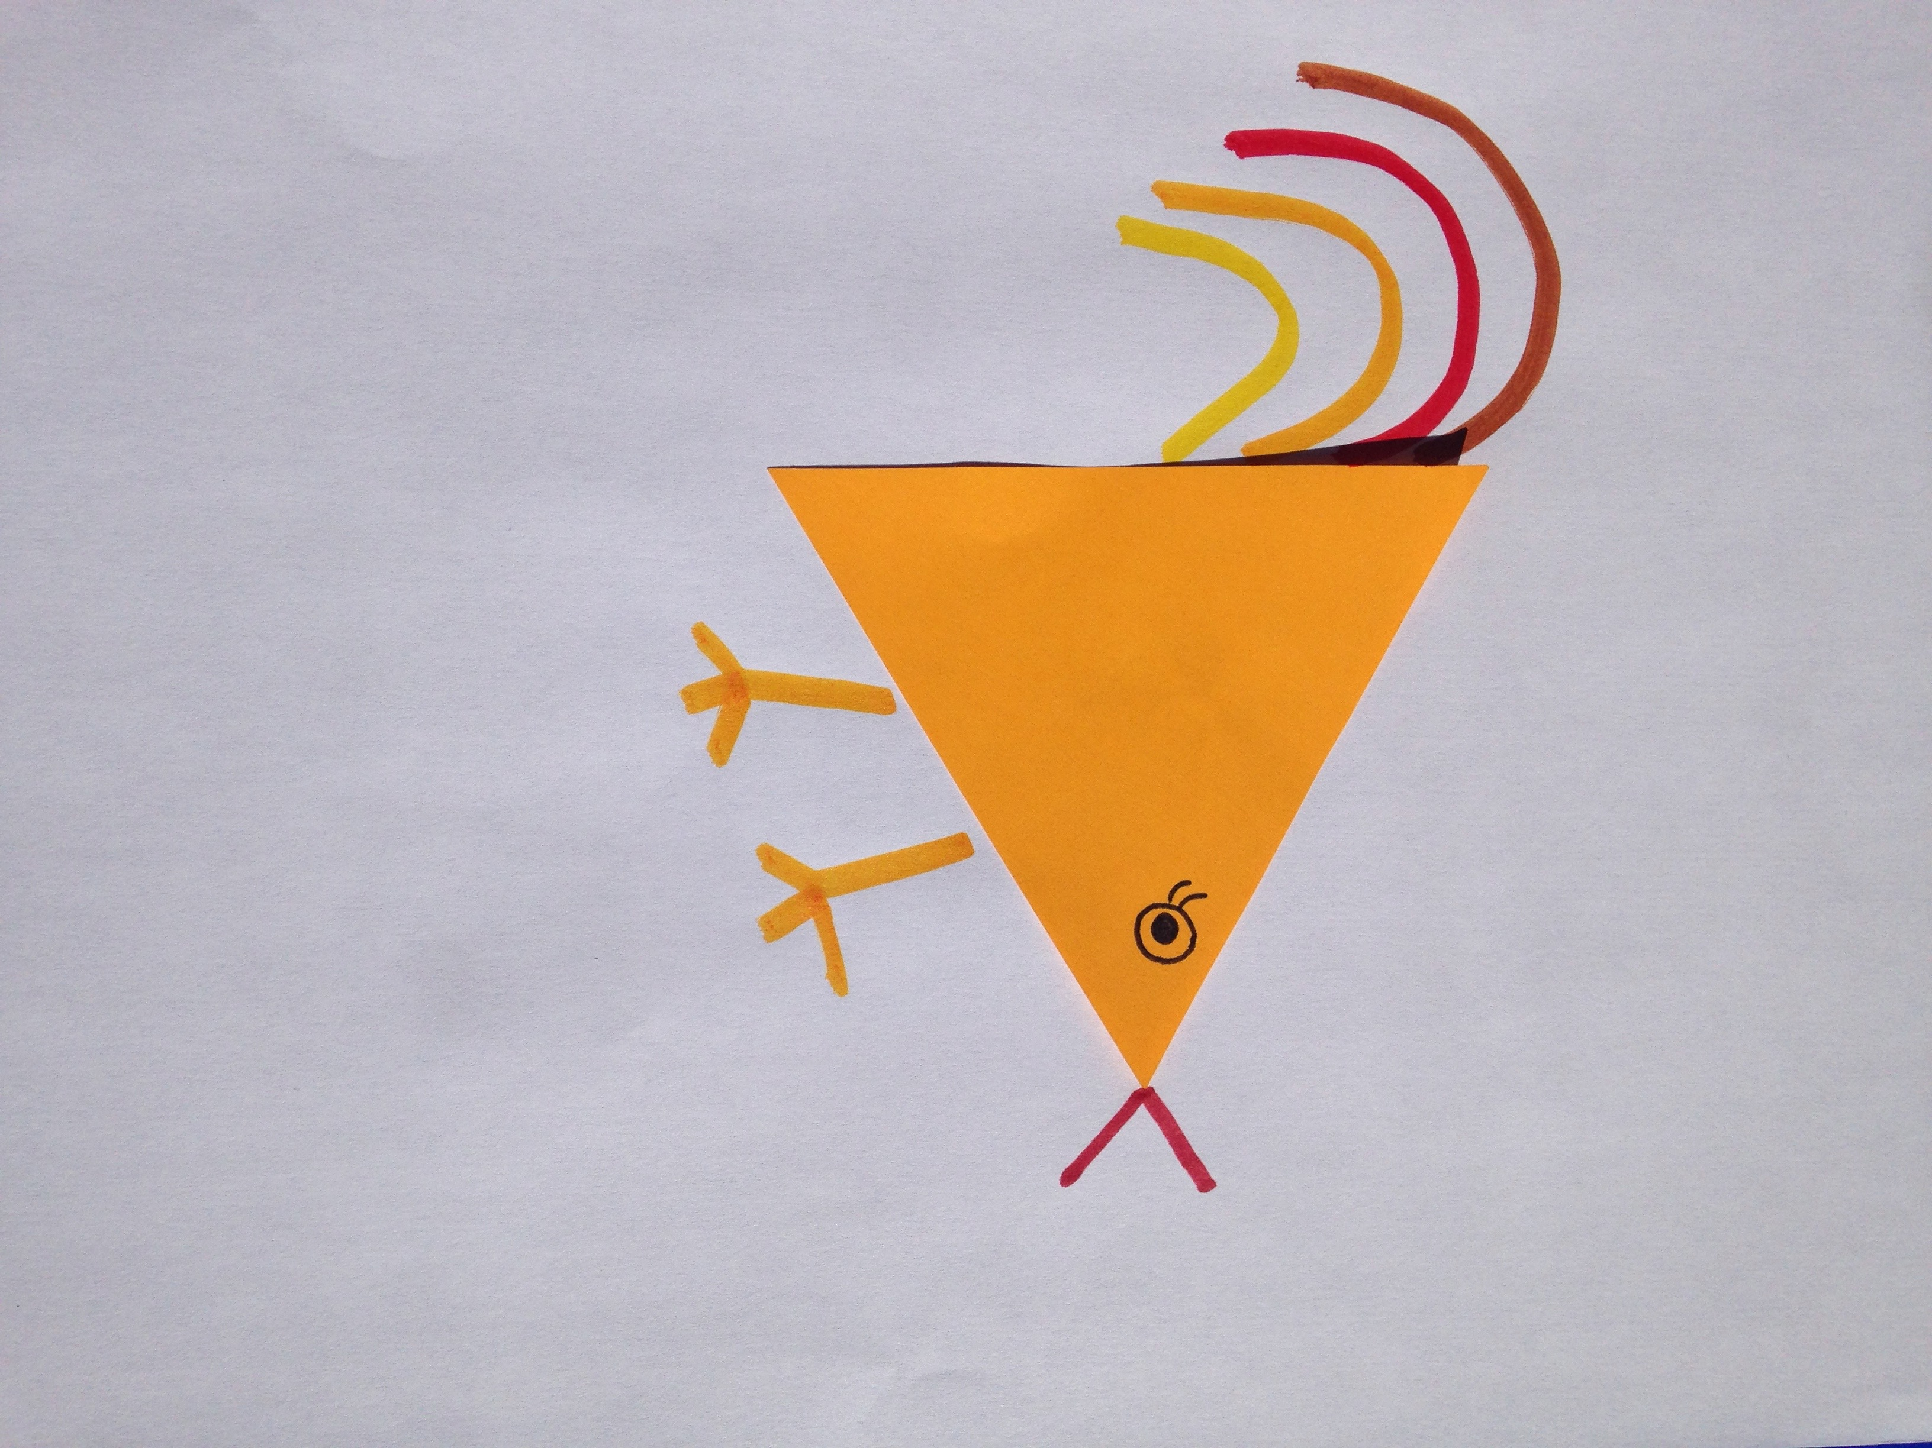
Etape 2:colle les triangles sur une feuille sans qu’ils se touchent.
Etape 3:utilise des feutres pour dessiner
-l’œil
-le bec
-les deux pattes
-la queue

Slide 3
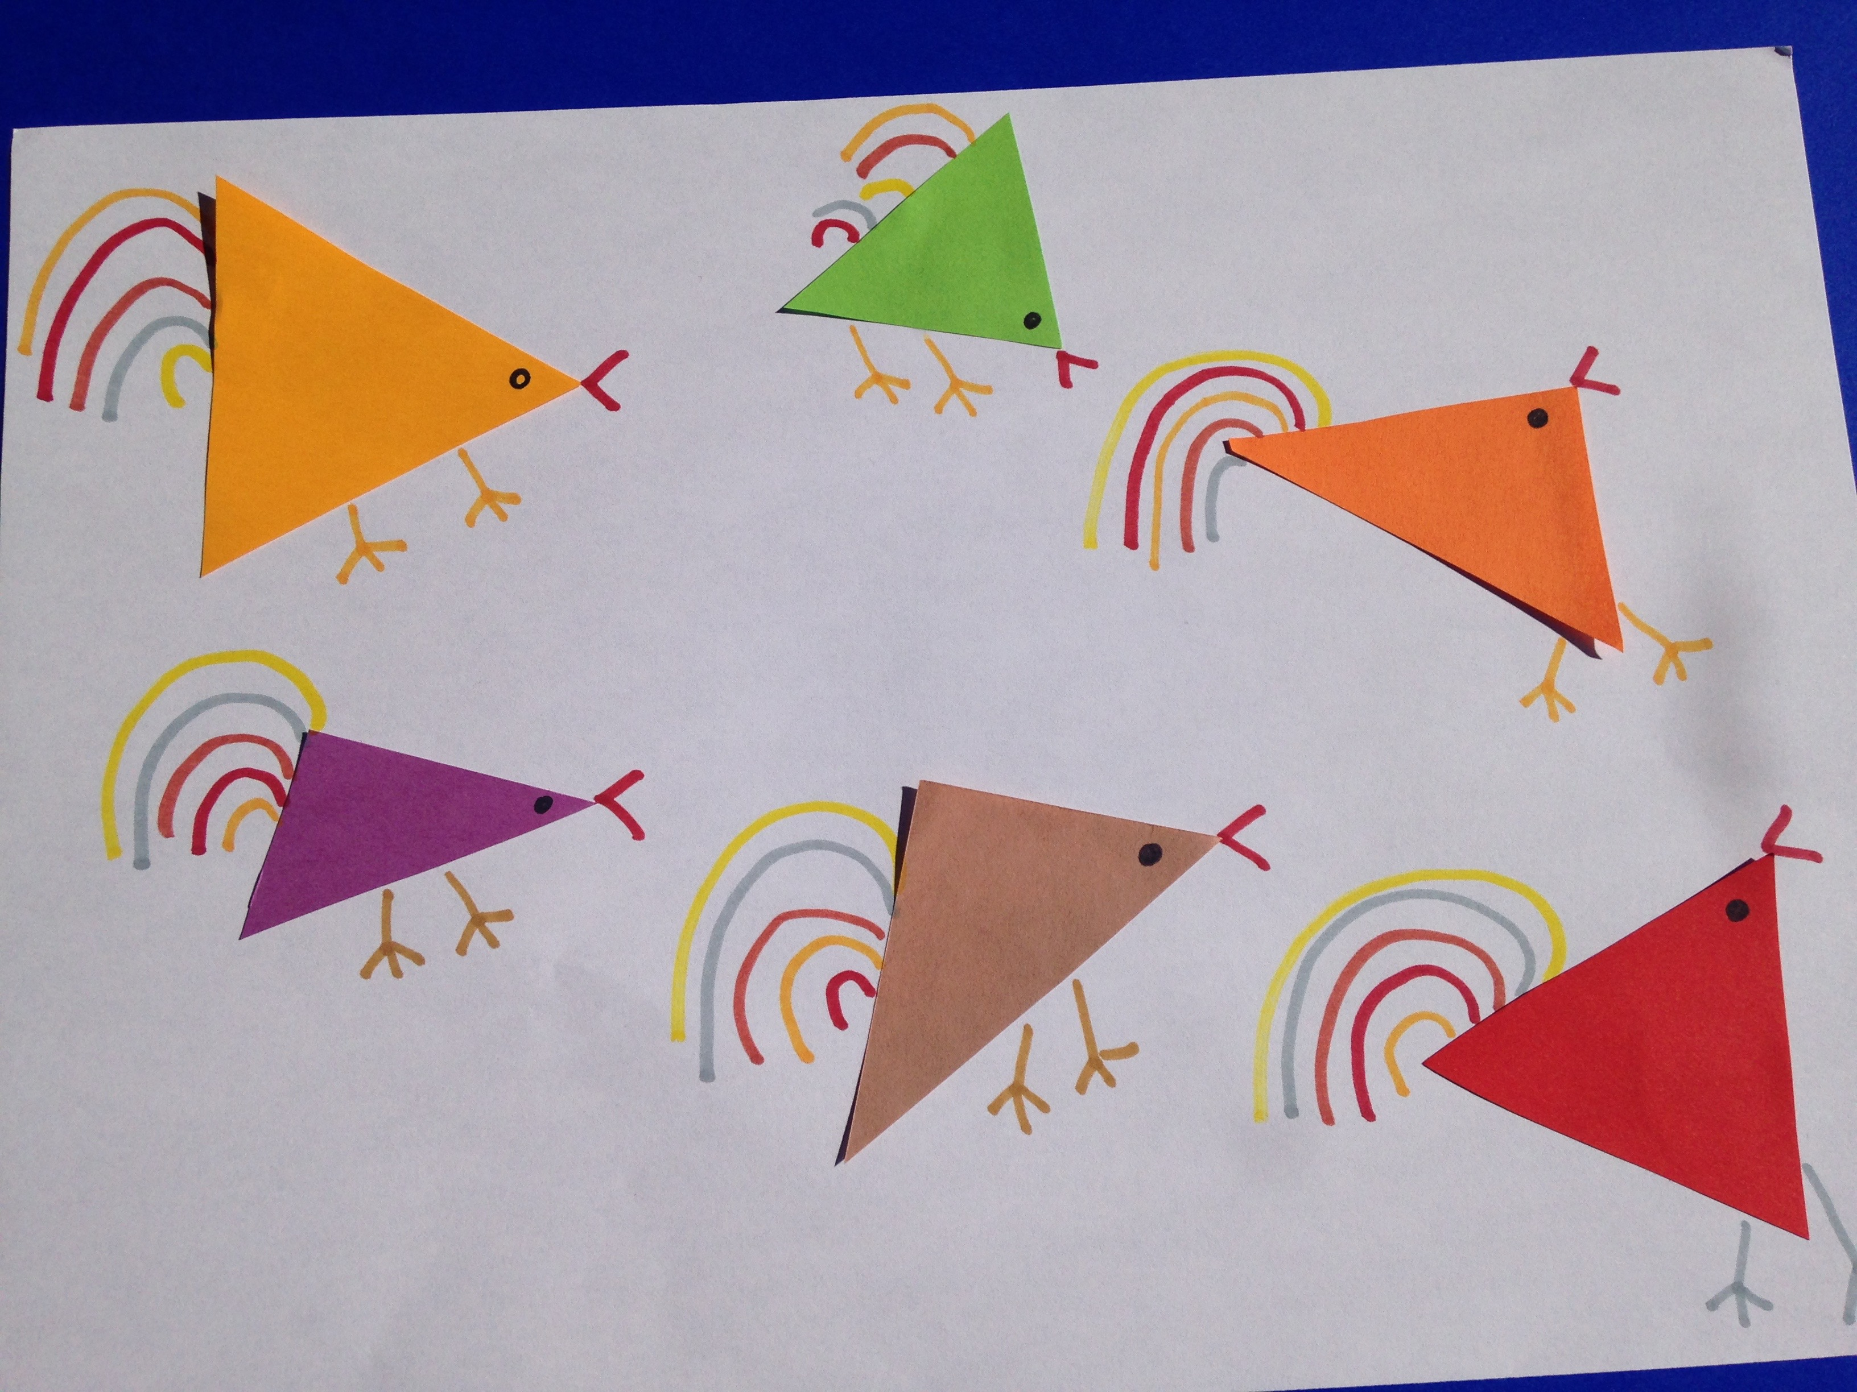
Et voilà un beau poulailler!

